Slide 1
PRESENTACION PROYECTO APLICATIVO MOVIL

Slide 2

APLICATIVO MOVIL JKR
Integrantes
VICTOR ALFONSO PAEZ GALEON
MAYRA VALENTINA RUSSI MORA
ROSA ANGELICA TELLEZ MONTAÑEZ

Slide 3
Objetivo General
Desarrollar con éxito una aplicación móvil para la empresa JKR, con el objetivo de mejorar la experiencia de compra de los clientes. La aplicación estará diseñada para ofrecer funciones específicas, como la visualización actualizada del catálogo de productos, la comunicación rápida y efectiva con los clientes. El enfoque estará en priorizar la accesibilidad, la eficiencia y la satisfacción del usuario, así como el optimizar la productividad de los actores involucrados en el proceso.

Slide 4
Objetivos Específicos
Desarrollar una aplicación móvil compatible con Android para ampliar el alcance de la audiencia
Crear un diseño intuitivo y atractivo que mejore la experiencia del usuario al navegar y buscar productos
Incorporar funciones de búsqueda avanzada, filtros personalizados, carrito de compras optimizado y opciones de pago seguras
Optimizar y centralizar la base de datos para que sea accesible y eficiente tanto en el portal web como en la aplicación móvil, garantizando una experiencia fluida y coherente para los usuarios en ambos dispositivos.
Garantizar tiempos de carga rápidos y un rendimiento fluido de la aplicación para mejorar la experiencia del usuario.
Realizar pruebas exhaustivas en diferentes dispositivos y condiciones para detectar posibles problemas y garantizar un funcionamiento óptimo.

Slide 5
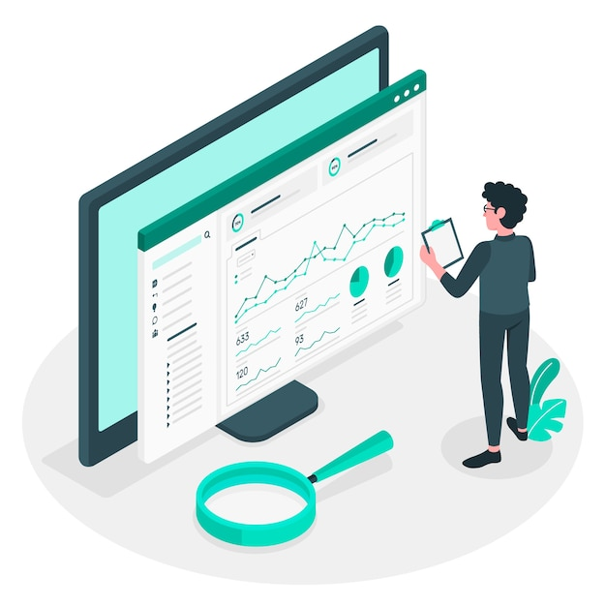
Planteamiento del problema
La empresa JKR actualmente vende productos de cuidado personal, los cuales se promocionan en redes sociales mediante campañas publicitarias.
La empresa no cuentan con un catálogo de productos y estos no se actualizan según su disponibilidad, enfrenta dificúltales con la comunicación a los clientes, tardan en dar respuesta a sus solicitudes. Los clientes reportan inconvenientes para realizar sus compras.

Slide 6
Alcance del proyecto y delimitaciones
El aplicativo móvil proporcionará capacidades integrales para la gestión de los siguientes módulos: Perfiles Clientes, Registro, Logeo, Compras de productos; sus características y promociones, optimizando así el canal de ventas
Se excluye la integración con sistemas externos complejos y requerimientos de personalización extensiva que puedan impactar el tiempo de desarrollo y los recursos disponibles.

Slide 7
Justificación
Este proyecto surge de la necesidad de potenciar la visibilidad y accesibilidad de los productos mediante herramientas tecnológicas como aplicaciones web y móviles. Nuestro objetivo es mejorar la gestión comercial y proporcionar a los clientes un canal de interacción más sólido y atractivo, lo que, en última instancia, se traducirá en un aumento significativo de las ventas al facilitar la compra y promover una experiencia de usuario satisfactoria y conveniente.

Slide 8
Componente Metodológico

Slide 9
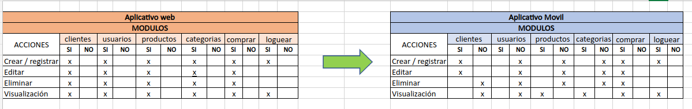
Módulos Implementados

Slide 10
Mockups
Creados desde la aplicación Figma.
https://www.figma.com/design/KG0yCfg2t3jbmLLZGE91v6/Untitled?m=dev&node-id=0%3A1&t=wmydYXfpMsO5v9R3-1

